Slide 1
广州市优秀教师、广州市骨干教师 系列课件
课题1 空 气
第1课时 探究空气的组成
中山大学附属中学 －－ 邓作逵 老师
2021年9月16日

Slide 2
【学习目标】
1.了解空气的主要成分；
2.探究空气中氧气的含量；
3.初步认识纯净物和混合物的概念；
4.初步学习科学实验的方法，进行观察、记录，并初步学会分析
实验现象。
【重点】探究空气中氧气的含量。
【难点】掌握纯净物和混合物的概念并能够准确区分。

Slide 3

【思考】你有办法证明空气的存在吗？
1、将空烧杯在盛满水的水槽中向下压
——烧杯内的水无法上升到顶部
2、扁的密封袋开袋后抖动，然后封好
——双手挤压有压力
3、扇子朝脸扇、树叶在动
——有风
4、给车胎打气
——轮胎鼓起来

Slide 4
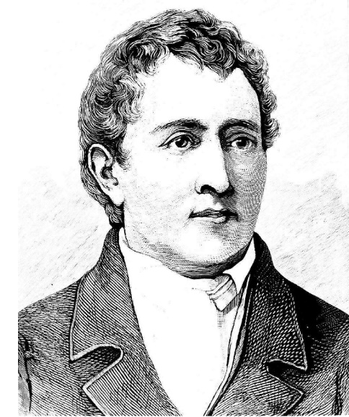
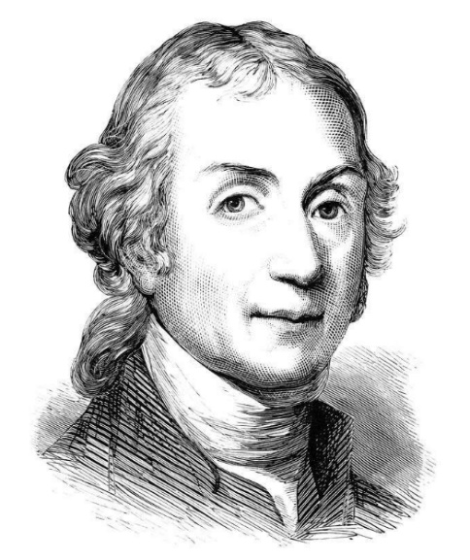
一、空气是由什么组成的？
空气发现史
很久以前，人们认为空气只是单一的某种物质
18世纪70年代，瑞典科学家舍勒和英国化学家普利斯特里分别制得了氧气，但他们并没有意识到自己发现了氧气。
舍勒
普利斯特里

Slide 5
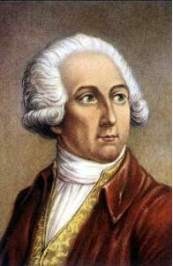
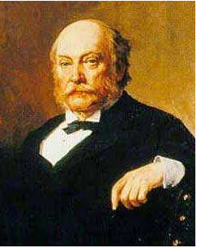
一、空气是由什么组成的？
空气发现史
1774年
法国化学家拉瓦锡第一次用实验证明了空气中有氧气和氮气。
19世纪末
英国物理学家瑞利发现了稀有气体氩气，之后各个稀有气体陆续被发现。

Slide 6
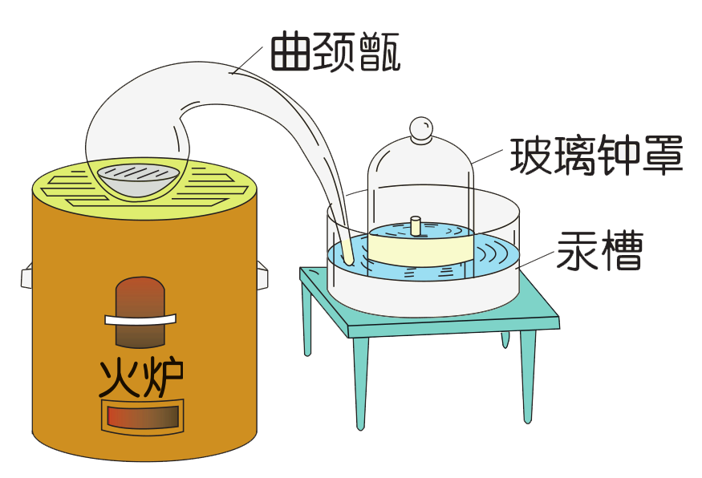
一、空气是由什么组成的
△
汞 + 氧气 氧化汞
△
Hg + O₂ HgO
现象：部分银白色的液态汞变成红色粉末，
容器里空气的体积约减少了1/5。

Slide 7
一、空气是由什么组成的
加热
1、 法测定空气中O₂的含量（或体积分数）
△
汞 + 氧气 氧化汞
△
Hg + O₂ HgO
△
HgO Hg + O₂↑
现象：红色粉末又变成了银白色物质，得到的气体的体积
恰好等于密闭容器里所减少的体积。

Slide 8
本实验属于_____
（填“定量” 或“定性” ）实验
一、空气是由什么组成的
加热
1、 法测定空气中O₂的含量（或体积分数）
法国化学家拉瓦锡
【结论】空气是由 和 组成的，其中___约占空气总体积的1/5。
N₂
O₂
O₂

Slide 9
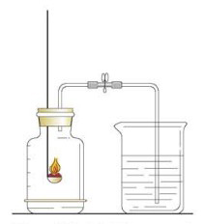
一、空气是由什么组成的
燃烧
2、 法测定空气中O₂的含量（或体积分数）
图2-3 测定空气里氧气含量

Slide 10
【实验现象】
1、把燃烧匙内的红磷放在酒精灯的火焰上点燃后，迅速伸入集气瓶
中，并且塞紧橡皮塞。
a、你观察到的实验现象有：______________________________
_____________________________。
红磷在集气瓶中燃烧一会儿熄灭，
产生大量的白烟，
放出热量
b、等到红磷燃烧停止后，将集气瓶冷却至室温，打开弹簧夹，你
观察到的实验现象是：__________________________________
______________________________________________________
烧杯中的水沿导管进入集气瓶中，瓶中液面上升至瓶中空气体积的约1/5处。

Slide 11
【实验分析与结论】
1、红磷在集气瓶中燃烧时，消耗的气体是______，
该实验说明了该气体具有_______性质，它约占空气体积的_____。
O₂
助燃性
1/5
点燃
红磷 + 氧气
五氧化二磷
点燃
P O₂ P₂O₅
+
2、过量的红磷在瓶中未燃烧完，还能得出什么结论？
______________________________________________________
空气中其它气体不支持燃烧，
空气不是纯净物，而是混合物等

Slide 12
【实验分析与结论】
3、由本实验可以推测出氮气（N₂）具有的性质：
______________________________________。
不助燃、
不可燃、
无色、
难溶于水
4、本实验中说明“N₂难溶于水”的实验现象是：
________________________________________________________
集气瓶中的水面只上升至瓶中空气体积的1/5（而没有继续上升）

Slide 13
【反思与交流】
1、本实验的实验原理是什么？
在______体系中，利用可燃物的燃烧，消耗体系中的_____（不产生其它气体），使体系中气体体积______，导致体系中的压强______；在大气压的作用下，进入体系中水的体积即为空气中O₂的体积。
密闭
O₂
减少
减小
2、怎样检查该装置的气密性？
3、实验中在集气瓶中加少量水的作用是什么？
吸收白烟P₂O₅
，使瓶内压强迅速减少。

Slide 14
【反思与交流】
4、怎样将集气瓶中水面上方的空间均分5等份？
a、将集气瓶装满水，盖上胶塞，
b、打开胶塞，将水全部倒入量筒中，读数（V mL）,
c、取V/6mL水倒入集气瓶中，在凹液面的最低处标记为1，
d、依次类推，分别标记为2、3、4、5，
e、将瓶中水倒掉，留下一份水。
将集气瓶中O₂完全消耗
5、本实验中选用足量红磷的目的是_________________________。

Slide 15
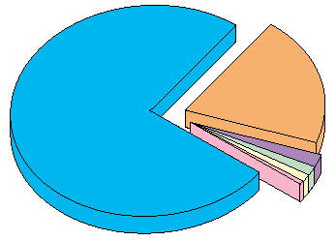
按体积计算
一、空气是由什么组成的
氧气（21％）
（O₂）
氮气（78％）
（N₂）
稀有气体（0.94%）
二氧化碳（0.03%）
（CO₂）
其他气体杂质（0.03％）

Slide 16
混合物与纯净物
a、混合物：
由两种或两种以上的物质组成的物质
特点：组成混合物的各种成分保持各自的性质。
稀有气体：氦、 氖、 氩、 氪、 氙、 氡
He、 Ne、 Ar、 Kr、 Xe、 Rn、 Uuo（Og）
b、纯净物：
由一种物质组成的物质
特点：可以用化学符号表示。

Slide 17
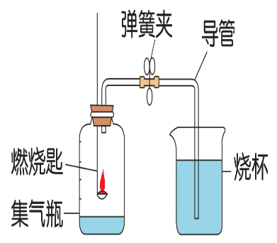
【课堂小结】
点燃
原理：红磷+氧气 五氧化二磷
现象：红磷在瓶中燃烧一会儿熄灭，产生大量白烟，放出热量；冷却至室温后，松开弹簧夹，烧杯中的水沿导管进入集气瓶中，进入的水约占集气瓶内空气体积的1/5
测定空气中氧气的含量
空气是由什么组成的
结论：氧气约占空气总体积的1/5
空气的成分、混合物和纯净物

Slide 18
【课堂练习】
1、请你根据混合物和纯净物的概念，区别下列物质哪些是混合物，哪些是纯净物。
a.空气 b.糖水 c.五氧化二磷 d.氧气 e.二氧化碳 f.红磷 g.蒸馏水
h.氮气 i.矿泉水 j.水银 k.澄清石灰水
2、下列物质中，前者属于纯净物，后者属于混合物（ ）
A、净化后的空气 铝 B、水和冰混合 澄清石灰水
C、生锈的铁钉 液氮 D、五氧化二磷 纯净的食盐水
【作业】完成《一遍过》课1 第1课时，《导学案》课后练习

Slide 19
【导学案讲评】
1、实验中测得O₂的体积分数略少于正常理论值，即<1/5，导致该结果
的可能因素有（最少答出3种）：
Ⅰ、热气出，结果偏大；
a、红磷的量不足
b、 装置漏气
Ⅱ、冷气进，结果偏小。
c、装置未冷却至到室温就打开弹簧夹
d、实验前，导管中未充满水
e、 红磷熄灭后瓶内还有氧气残余。
（极少量的氧气不足以支持燃烧）

Slide 20
【导学案讲评】
2、若将该实验中的红磷换成蜡烛进行实验，实验 （填“能”或“不能”）
成功，你的理由是：__________________________________________
不能
蜡烛燃烧生成CO₂气体，
使瓶内压强变化不大。
3、用燃烧的方法来测定空气中氧气的含量，在选择可燃物时，我们必须要注意
什么？
a、可燃物在空气中能燃烧；
b、可燃物在空气中燃烧时，不生成气体产物，
c、可燃物在空气中燃烧时，只与氧气反应；
d、如果反应生成气体产物时，应该在实验前，向瓶中加入一种能吸收该气体
的物质。

Slide 21
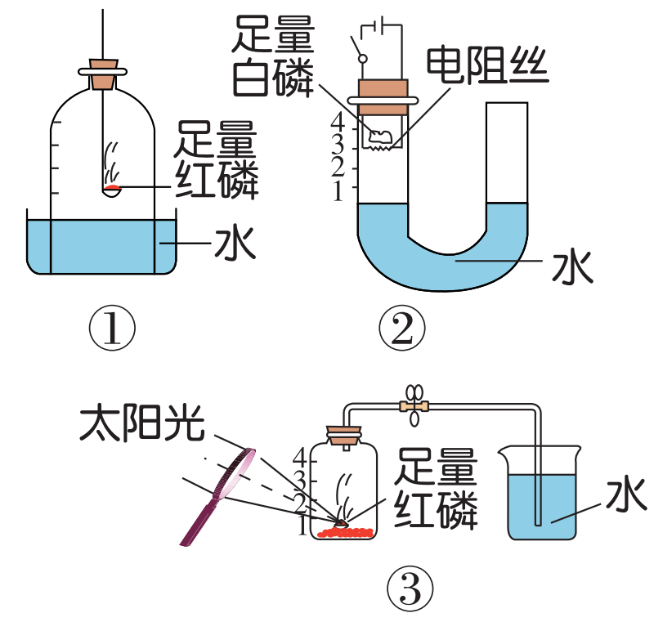
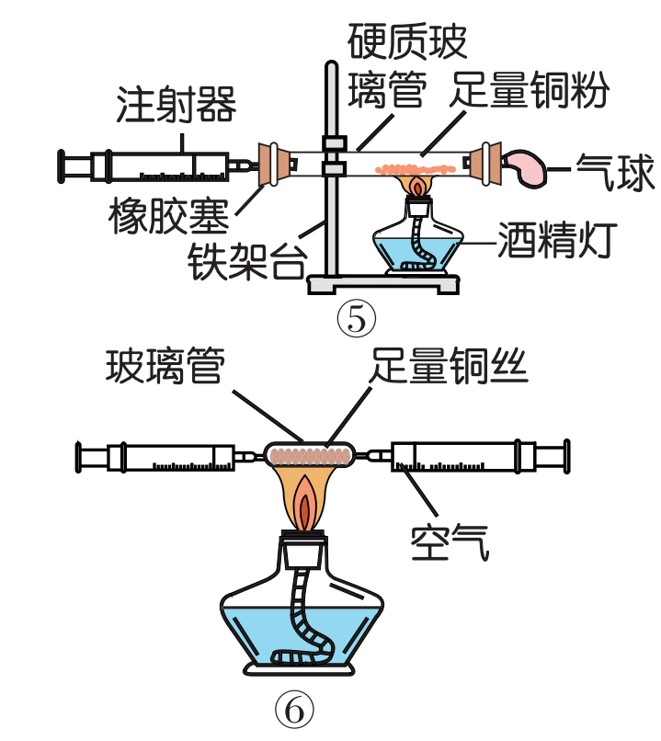
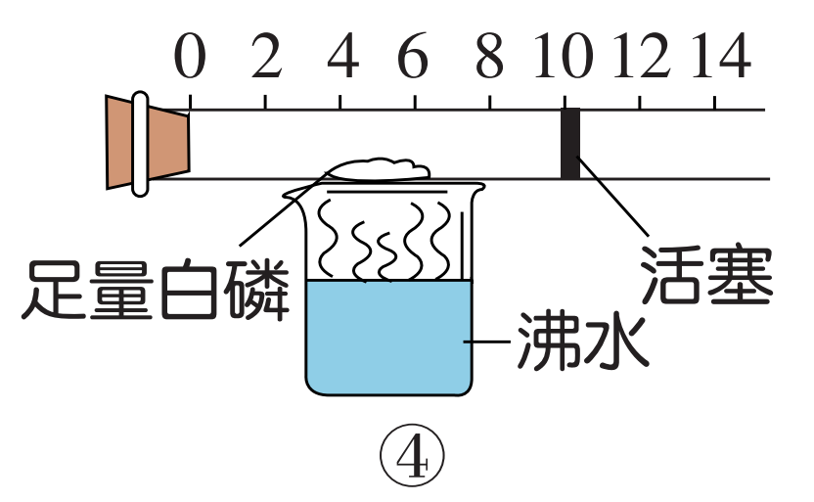
【实验改进与创新】
 | 方法一：测量进入容器内水的体积或容器内水的体积变化 | 方法二：利用刻度测量密闭容器内气体体积的减少量
常见装置
反应原理 | 红磷、白磷燃烧产物相同，文字表达式均为 磷+氧气 五氧化二磷 |  | 铜+氧气 氧化铜
△
点燃

